Slide 1
67
53
21
53
21
53
21
53
Entwicklungsprojekt WS 2021/2022
21
53
Audit 1
Luca Remberg
Yannik Kretschmer
21
53
21
53
21
53
21
53
133
21
133
21
133
21
133
21
133
21
133

Slide 2
67
53
Inhaltsverzeichnis
21
53
Domänenmodell
Gameplay Concept
Storyboard
Concept Art
wichtige Kernfragen
+ Fachperspektiven-spezifische Leitfragen, die zum aktuellen Stand beantwortbar sind
Marktanalyse / andere Beispiele
21
53
21
53
21
53
21
53
21
53
21
53
21
53
133
21
133
21
133
21
133
21
133
21
133

Slide 3
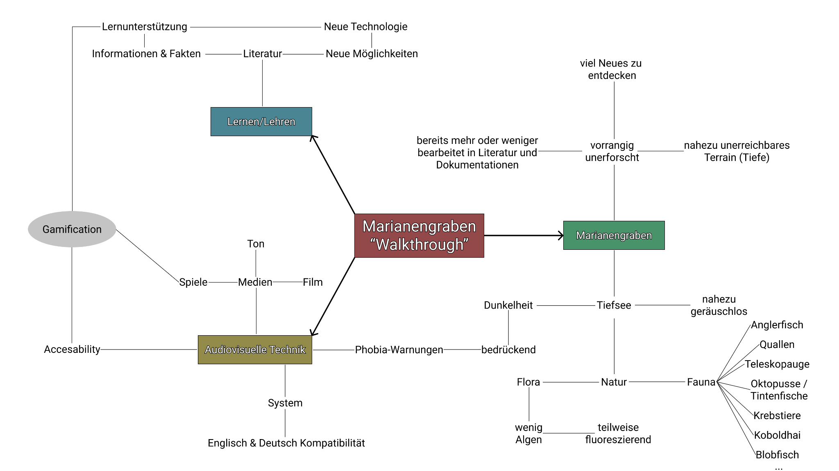
67
53
Domänenmodell
21
53
21
53
21
53
21
53
21
53
21
53
21
53
21
53
133
21
133
21
133
21
133
21
133
21
133
Notes:
Wir haben unsere Domäne der Tiefsee/ des Marianengrabens in die drei Hauptbereiche:
Lernen / Lehren
Audiovisuelle Technik
der Marianengraben/ die Tiefsee (an sich)
aufgeteilt.
→ Im Lernen/Lehren Bereich liegt der Fokus auf der unterstützung im Unterricht und der Möglichkeit Technologien zu verwenden welche viele Schüler*Innen und Lehrer*Innen noch nie genutzt haben um Informationen zu vermitteln/übermittelt zu bekommen.
→ Im Audiovisuellen Technik Bereich dachten wir uns, dass der zentrale Fokus auf die Accesabilty des Medium in der breiten Masse liegt. Keine Art von Medium wird in der heutigen Zeit mehr konsumiert und gebraucht, als Bild / Ton / Spiele. Darüber hinaus sahen wir eine direkte Verknüpfung mit der Lernbereich über den Standpunkt der Gamification
→ Im Bereich des Marianengrabens/ der Tiefsee (an sich) haben wir den Fokus vorrangig auf die Natur und den Teil dessen, welchen wir vermitteln wollen gelegt. Dabei gliederten wir zwischen..
dem Visuellen: sehr dunkel
dem Auditiven: sehr ruhig
der Natur: große furchterregende Artenvielfalt im Tierbereich / geringe bis gar keine Artenvielfalt im Pflanzenbereich

Slide 4
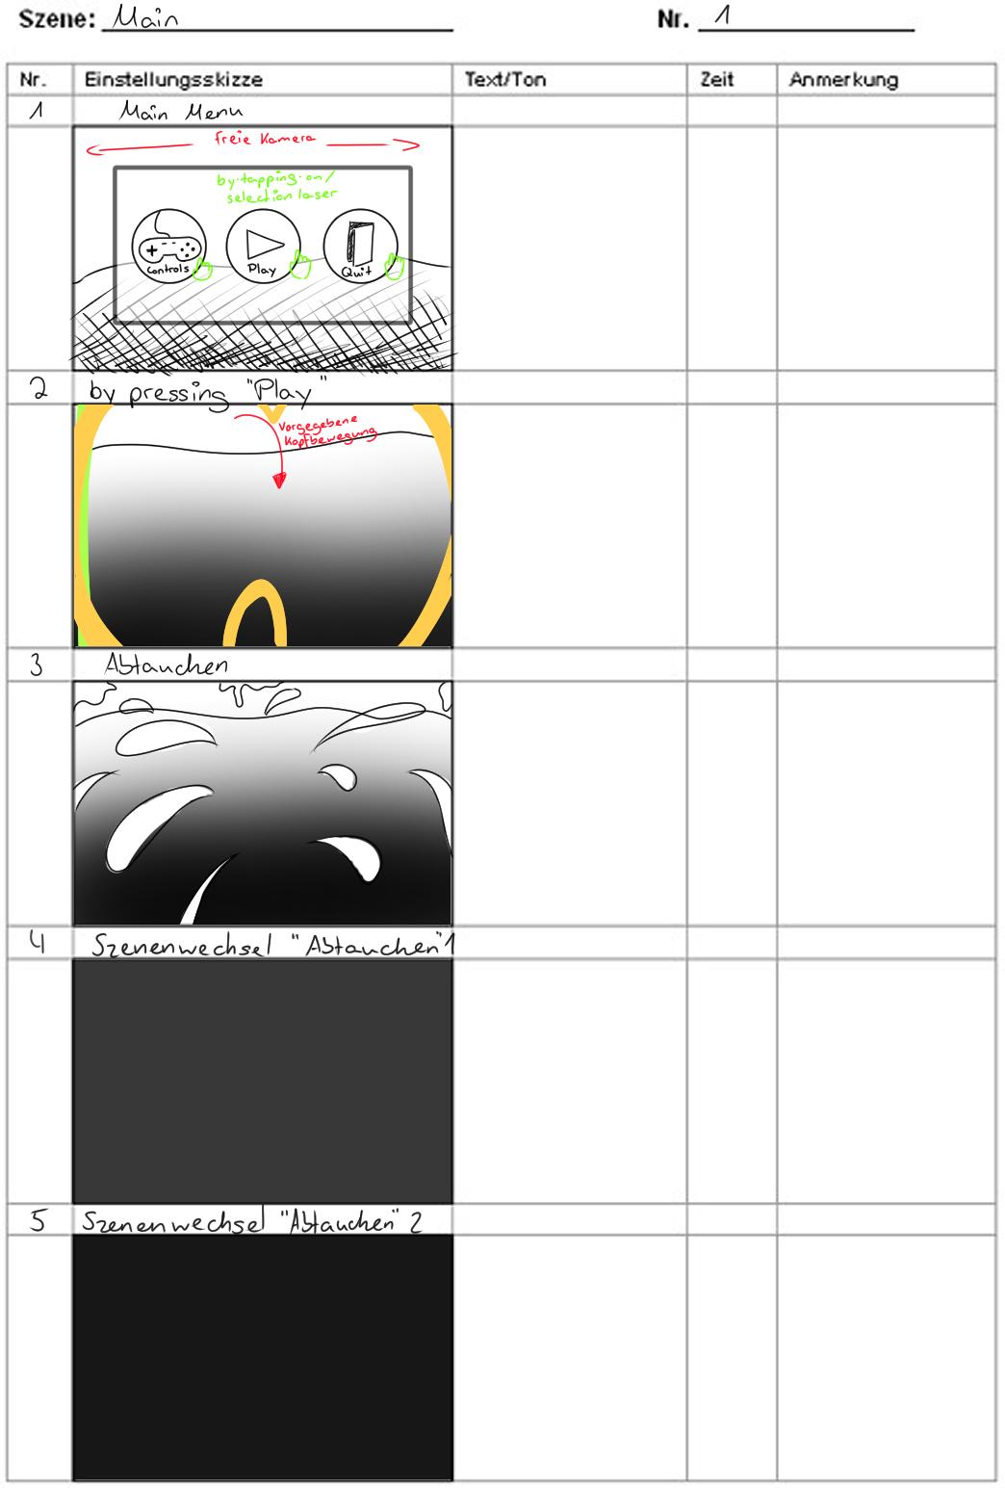
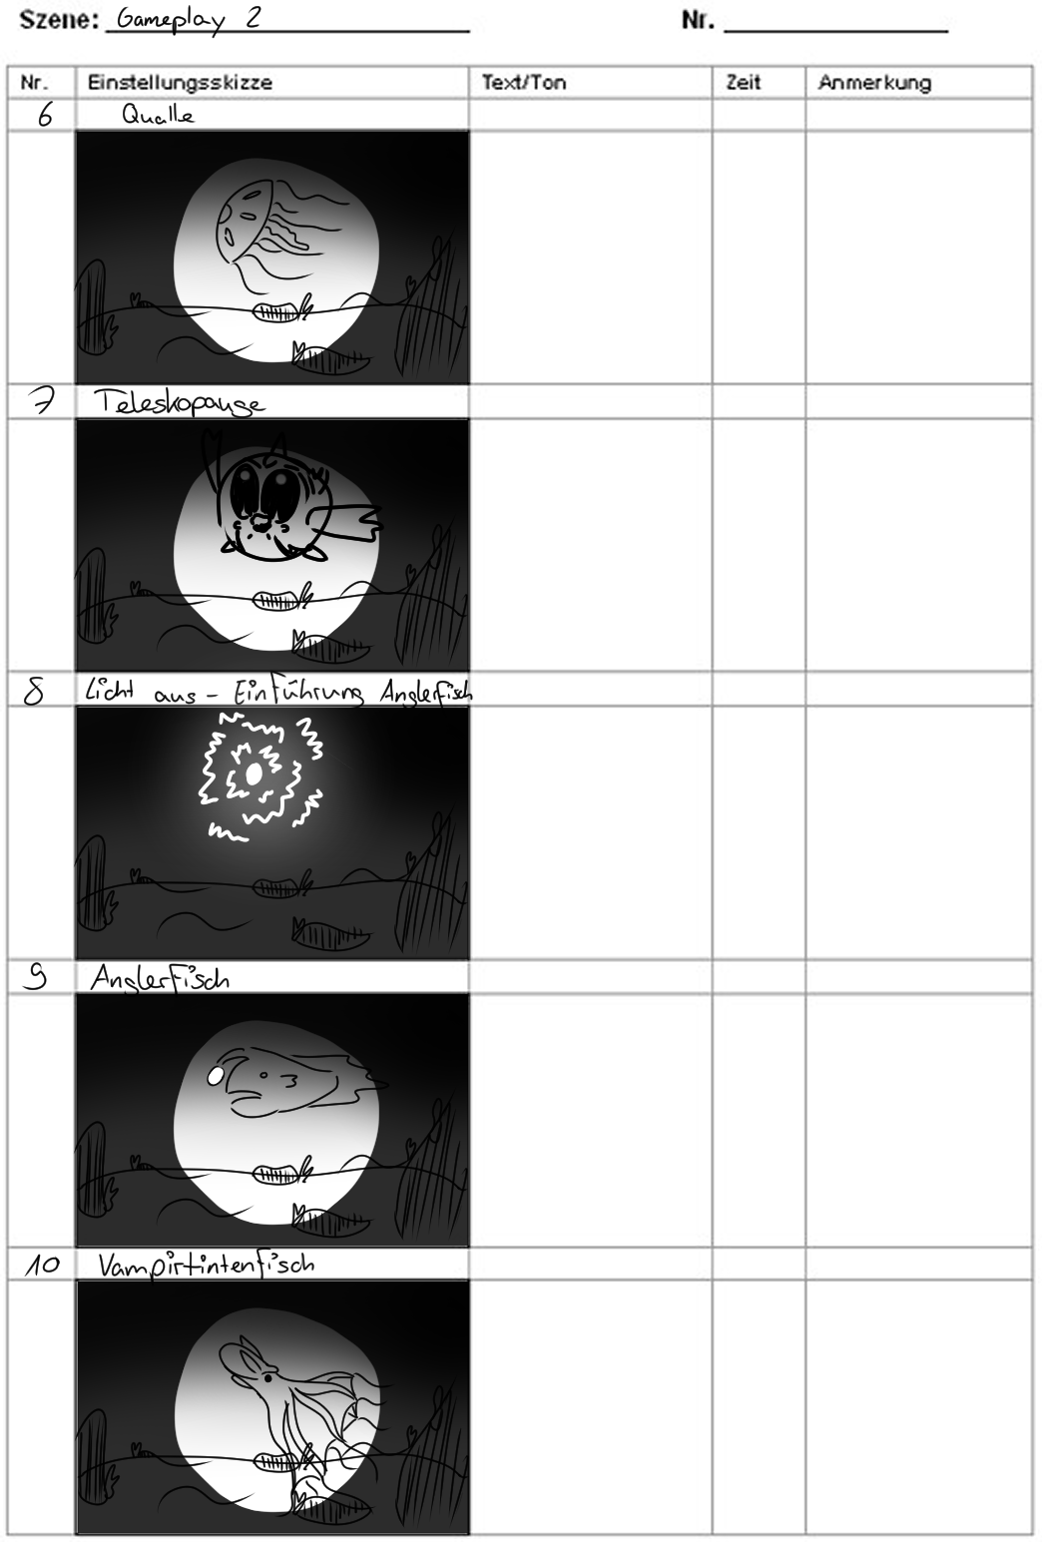
67
53
Gameplay-Concept
21
53
Das Menü bietet die verschiedenen Einstellungen und Möglichkeit die Tour zu beginnen. Nach dem Starten der Tour beginnt der Nutzer mit einer Rundumsicht oberhalb der Wasseroberfläche um sich mit der Umgebung vertraut zu machen. Sobald der Nutzer bereit ist zu starten taucht dieser in die wenig erkundete Welt der Tiefsee ab und trifft dort in vielen dunklen Passagen auf verschiedenste Bewohner der Gewässer. Von Quallen über Anglerfischen bis hin zu Vampirtintenfischen.
21
53
21
53
21
53
21
53
Die geplante Applikation führt den Nutzer durch eine interaktive Kamerafahrt in der Tiefsee bei welcher der User mit der Flora und Fauna interagieren kann um mehr über diese zu erfahren. Es wird ein besonderer Blick auf Licht- und Sound-Effekte gelegt um die Erfahrung so immersiv wie möglich zu gestalten.
21
53
21
53
21
53
133
21
133
21
133
21
133
21
133
21
133

Slide 5

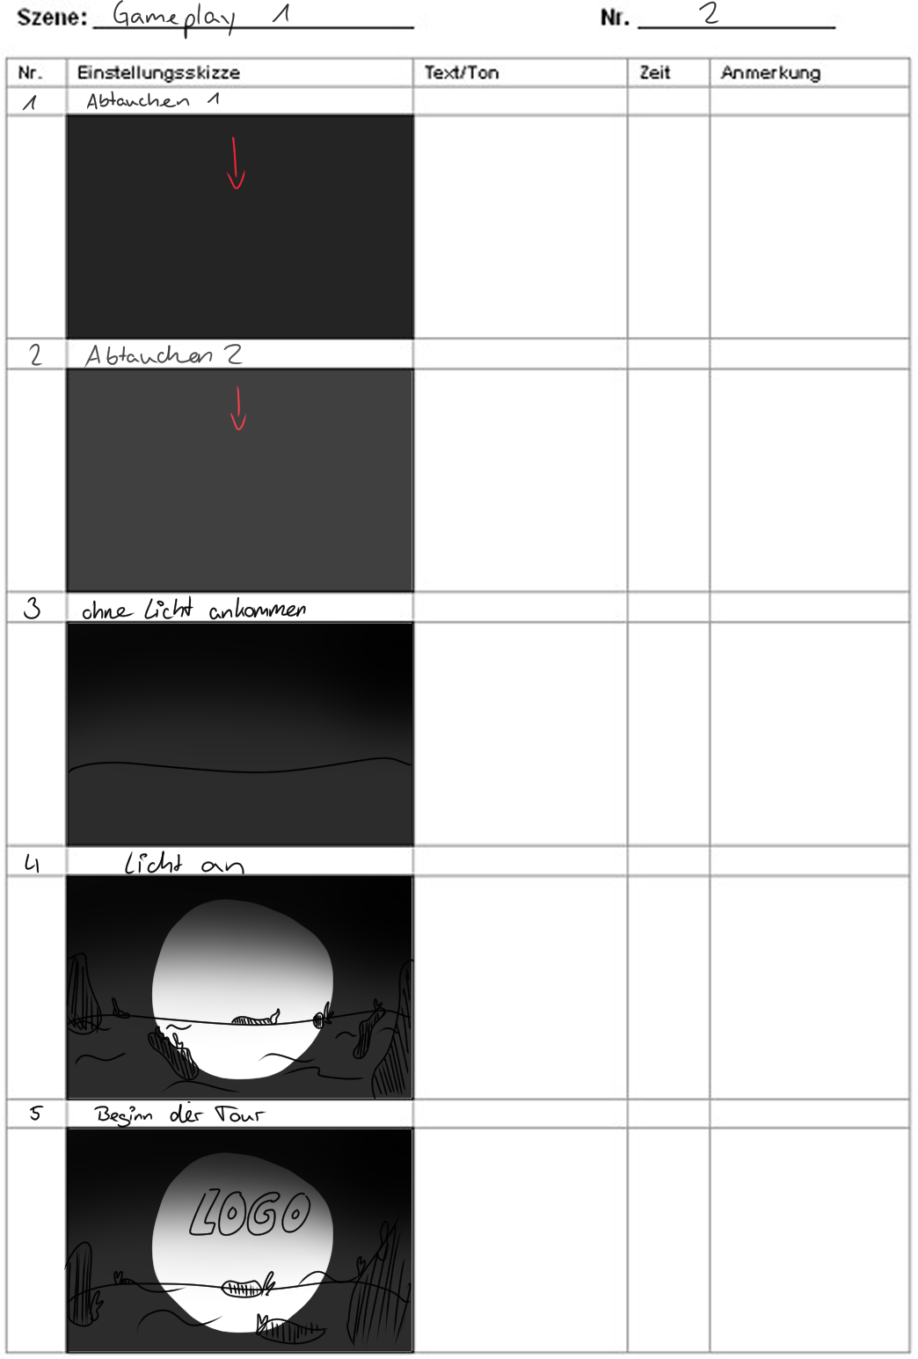
67
53
Storyboard
21
53
21
53
21
53
21
53
21
53
21
53
21
53
21
53
133
21
133
21
133
21
133
21
133
21
133
Notes:
→Start bei dem Menü(1) übergang durch abtauchen (3) mit folgendem “Blackscreen” (4-5)
→Übergang aus dem Blackscreen in ein dunkles Gewässer(1-3) ,Start der Kopflampe und einblenden des Logos(4&5)
→Beispiele der zu auffindbaren Flora und Fauna(6&7), ausfallen der Lichtquelle um das folgende Tier (Anglerfisch) besser rausstechen zu lassen(8&9) welches dann in weitere Beispiele übergeht(10).

Slide 6
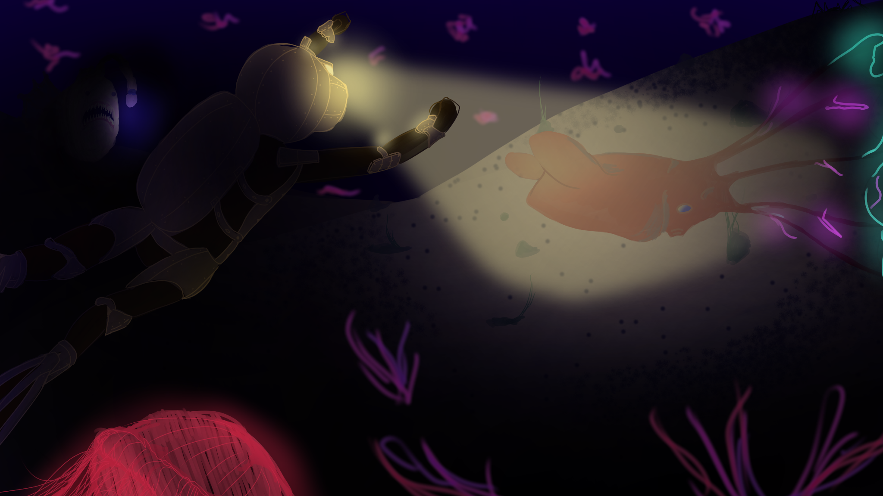
67
53
Concept-Art
21
53
21
53
21
53
21
53
21
53
21
53
21
53
21
53
133
21
133
21
133
21
133
21
133
21
133
Notes:
Auf diesem Concept-Art ist eine Veranschaulichung der “3rd Person”-Ansicht zu sehen.
Es wird darauf aufmerksam gemacht, dass ein deutlicher Fokus auf die Dunkelheit in der Szene und das Spiel mit den Lichtern/ Farben in der Tiefsee gelegt wird. Der Fokus auf das Lernen wird in diesem Concept Art noch nicht groß berücksichtigt, aber im Entwicklungsverlauf noch hinzugefügt.

Slide 7
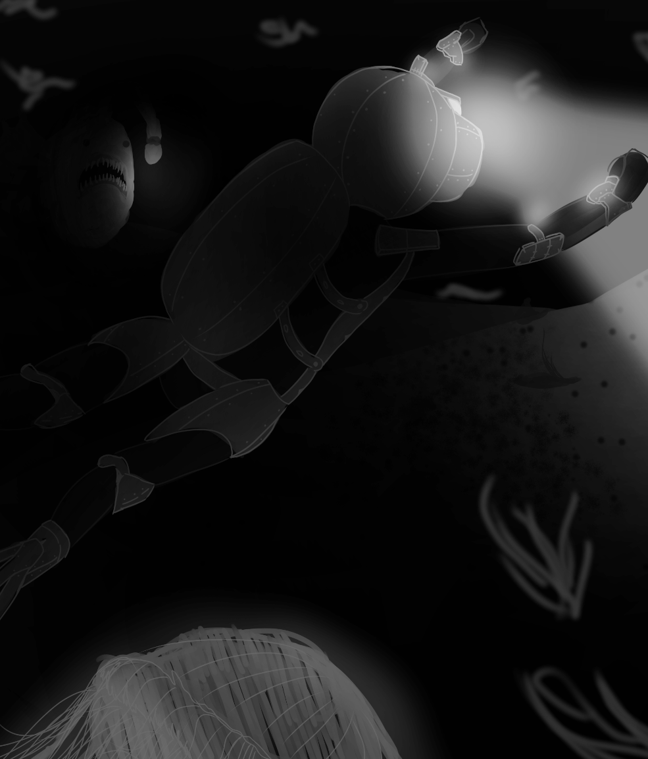
67
53
21
53
21
53
21
53
Kernfragen
um auch wirklich durch alles durchzugehen
21
53
21
53
21
53
21
53
21
53
133
21
133
21
133
21
133
21
133
21
133

Slide 8
67
53
Kernfragen
21
53
Was ist das Nutzungsproblem, das mit und in dem Projekt adressiert werden soll?
21
das Erforschen der unergründlichen Tiefe des Meeres
das Hinterlassen von neuartigen Lehreindrücken
die Bewältigung von Ängsten im Gefahrenraum der Tiefsee
Dunkelheit
für den User unbekannte Geschöpfe
komplettes Abtauchen der Sinne in eine ganz andere Welt
53
21
53
21
53
21
53
Welche Entwicklungsziele (Zielhierarchie) werden mit dem Projekt für das interaktive System angestrebt und wie sollen diese methodisch erreicht werden?
21
53
Erstellen eines tiefgründigen Einblicks in das Thema
Erforschen und Einarbeiten in die Unity3D Engine (Yannik)
Einarbeitung in Playmaker als Logikgrundlage
Aufstellen eines Unity VR Prototypen
Experimentieren mit VR in Unity
Erstellen der ersten eigenen 3D Modelle
möglichst naturgetreue Animationen hinzufügen
Erstellen der ersten Prototyp-Szene
Berücksichtigung des Visuellen
Berücksichtigung des Auditiven
21
53
21
53
133
21
133
21
133
21
133
21
133
21
133

Slide 9
67
53
Kernfragen
21
53
Was charakterisiert die Anwendungsdomäne?
21
eine für den “normalen User” unentdeckte neue Welt
also gibt es viel zu lernen
die große Möglichkeit des Spielens mit Licht und Farbe
die Möglichkeit mit verschiedenen Medien ein immersives Lernerlebnis zu ermöglichen
viel künstlerische Freiheit
53
21
53
21
53
21
53
Welche (technischen) Proof-of-Concepts/Prototypen sollen entwickelt werden?
21
53
ein von dem Projekt unabhängiger Unity3D-VR-Prototyp
Implementieren eines Local Players, der sich umschauen und greifen kann
kleinere logische Interaktionen einbauen mit denen man “spielen” kann
eigenständige Bewegung ermöglichen? freies Teleportieren? auf Teleport Flächen?
Erstellung der separaten 3D Modelle (vorrangig Flora und Fauna der Tiefsee)
Übertragung der vorher gesammelten Ergebnisse in den “finalen” Prototypen
21
53
21
53
133
21
133
21
133
21
133
21
133
21
133

Slide 10
67
53
Kernfragen
21
53
Welche Algorithmen werden dazu implementiert?
21
Die einzigen Algorithmen die hinzugefügt werden, werden durch das Playmaker Logik System eingefügt. Falls fehlende Algorithmen gebraucht werden, werden diese mit hilfe von C# nachgetragen. Diese weiteren Algorithmen werden aber erst im Laufe der Entwicklung festgestellt.
53
21
53
21
53
21
53
Aus welchen Komponenten besteht das System und welche Interaktion/Kommunikation findet zwischen den Komponenten statt?
21
53
Das System besteht aus der Applikation und dem VR-Device, welches die Applikation abspielt.
21
53
21
53
133
21
133
21
133
21
133
21
133
21
133

Slide 11
67
53
Kernfragen
21
53
Welche Bibliotheken und Frameworks sind erforderlich und geeignet, das System umzusetzen?
21
Unity3D
Erfahrungen
einige Logik-Assets, wie Playmaker bereits im Besitz
C# bereits bekannt und genutzt
VR Devices
eine Oculus Quest im Besitz
eine Oculus Rift S im Besitz
53
21
53
21
53
21
53
Welche Funktionalitäten bzw. Interaktionen sind wesentlich, um das/die Alleinstellungsmerkmal(e) des Systems demonstrieren zu können?
21
53
eine detailgetreue Darstellung des Raums der Tiefsee
Vermittlung von gut verständlichen Lehrinhalten
performante Ausführbarkeit auf der mobile Oculus Quest
die größten Vorteile:
einfaches Setup
keine Notwendigkeit eines performanten Computers
größter Nachteil:
Limitierung der in-time Berechnungen
21
53
21
53
133
21
133
21
133
21
133
21
133
21
133

Slide 12
67
53
FACHPERSPEKTIVEN-SPEZIFISCHE LEITFRAGEN
21
53
Wie wird die gewählte Perspektive systematisch und strukturiert berücksichtigt?
21
Das geplante Ergebnis berücksichtigt die gewählte Perspektive, da sie eine audio-visuelle (möglicherweise künstlerisch freie) Lösung des gegebenen Problemszenarios darstellt. Durch die Nutzung der VR-Komponente und der Gamification liegt der Fokus, neben dem Lehren, im Entertainment und bezieht sich dadurch auf den Bereich des Visual Computings.
53
21
53
21
53
21
53
Wo und wie werden visuelle Daten erzeugt oder algorithmisch verarbeitet? Wurden Alternativen abgewogen?
21
53
Die visuellen Daten werden in Unity 3D erzeugt verarbeitet. Alternativen für Unity 3D wären das Erstellen einer eigenen Engine welches zu komplex und zeitintensiv für den Umfang des Projektes gewesen wäre oder das Nutzen der Unreal Engine, was aufgrund fehlender Erfahrungen in C++ und generell in der Engine selbst auch gegen diese Alternative sprach.
21
53
21
53
133
21
133
21
133
21
133
21
133
21
133

Slide 13
67
53
Andere Beispiele
21
53
Auch im Bereich der Unterwasser Erkundung gibt es schon Beispiele, jedoch wird dort meist der Bereich der Flachen See oder das Tauchen in geringen Tiefen betrachtet. Sollte der Ausnahmefall auftreten, dass doch die Erkundung in tiefe Gewässer stattfindet, so passiert dies meist nur in fiktiven Werken bei denen nicht viel Wert auf Realismus gelegt wird. Beispiele hierfür sind:
Subnautica: https://unknownworlds.com/subnautica/
https://de.wikipedia.org/wiki/Subnautica
ABZÙ: https://abzugame.com
https://en.wikipedia.org/wiki/Abzû
Es gibt bereits verschiedene Beispiele für VR im Lehrbereich, welche von Lernspielen bis hin zu 360° Videos reichen.
Folgend eine kleine Auswahl an vorhandenen Beispielen:
VRTY: https://vrty.io/vr-case-studies/
VRTY ist ein australisches Start-Up, welches sich mit VR und 360° Technologie im Unterricht befasst und diese durch Case-Studies bereits verwendet.
WorldofVR: http://worldofvr.net
World of VR ist ein Kölner Start-Up, welches Groß- und Kleinunternehmen mit VR-Trainings unterstützt, welche meist gezielt auf die gefahrlose Ausbildung der Mitarbeiter ausgerichtet ist.
21
53
21
53
21
53
21
53
21
53
21
53
21
53
133
21
133
21
133
21
133
21
133
21
133

Slide 14

67
53
21
53
21
53
21
53
21
53
21
53
Danke für ihre Aufmerksamkeit
Gibt es noch weitere Fragen?
21
53
21
53
21
53
133
21
133
21
133
21
133
21
133
21
133

Slide 15
67
53
Quellen
21
53
Tiere der Tiefsee: https://www.spektrum.de/wissen/die-10-faszinierendsten-tiere-der-tiefsee/1224746
(abgerufen am 05.11.2021).
Subnautica:
https://unknownworlds.com/subnautica/ (abgerufen am 07.11.2021).
https://de.wikipedia.org/wiki/Subnautica
(abgerufen am 07.11.2021).
ABZÙ: https://abzugame.com
(abgerufen am 07.11.2021).
https://en.wikipedia.org/wiki/Abzû (abgerufen am 07.11.2021).
VRTY: https://vrty.io/vr-case-studies/ (abgerufen am 07.11.2021).
WorldofVR:
https://worldofvr.net (abgerufen am 07.11.2021).
21
53
21
53
21
53
21
53
21
53
21
53
21
53
133
21
133
21
133
21
133
21
133
21
133

